Slide 1
CAUSE di DOLORE TORACICO
ALTERAZIONI della PARETE TORACICA
Alterazioni cutanee e sottocutanee
Alterazioni dei nervi intercostali
Alterazioni muscolari
Alterazioni cartilagini costali
Alterazioni ossee
Alterazioni delle radici nervose dorsali
Alterazioni mammelle
ALTERAZIONI degli ORGANI INTRATORACICI
Cardiopatie ischemiche (angina pectoris vs infarto del miocardio)
Pericardite
Aneurisma dissecante dell’aorta
Affezioni tracheobronchiali
Affezioni pleuriche
Alterazioni diaframmatiche
Affezioni esofagee
Affezioni mediastiniche
ALTERAZIONI degli ORGANI INTRADDOMINALI

Slide 2
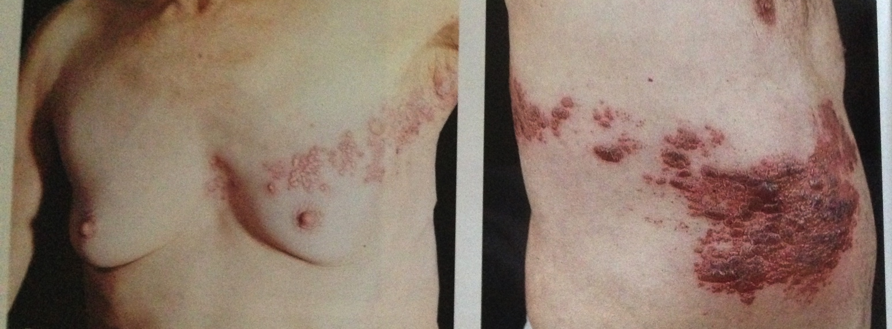
CAUSE di DOLORE TORACICO
ALTERAZIONI della PARETE TORACICA
Alterazioni cutanee e sottocutanee
Alterazioni dei nervi intercostali
Alterazioni delle cartilagini costali
Alterazioni muscolari
Alterazioni ossee
Alterazioni delle radici nervose dorsali
Alterazioni mammelle
ALTERAZIONI degli ORGANI INTRATORACICI
Cardiopatie ischemiche (angina pectoris vs infarto del miocardio)
Pericardite
Aneurisma dissecante dell’aorta
Affezioni tracheobronchiali
Affezioni pleuriche
Alterazioni diaframmatiche
Affezioni esofagee
Affezioni mediastiniche
ALTERAZIONI degli ORGANI INTRADDOMINALI
CUTE - Infezioni, traumi, ustioni – dolore superficiale, ben localizzato
NERVI INTERCOSTALI -Traumi, cause tossiche, infezioni – dolore improvviso, urente o lancinante, si accentua con respiro profondo, tosse. La pressione sui punti di Valleix toracici induce parossismi dolorosi
OSSO - Traumi, metastasi. Periostio produce dolore intenso e circoscritto, endostio produce un dolore sordo. Dolore accentuato dalla compressione
Il dolore della parete toracica:
Si vede
Si palpa/aumenta alla compressione
Non ha le caratteristiche del dolore viscerale

Slide 3
CAUSE di DOLORE TORACICO
ALTERAZIONI della PARETE TORACICA
Alterazioni cutanee e sottocutanee
Alterazioni dei nervi intercostali
Alterazioni delle cartilagini costali
Alterazioni muscolari
Alterazioni ossee
Alterazioni delle radici nervose dorsali
Alterazioni mammelle
ALTERAZIONI degli ORGANI INTRATORACICI
Cardiopatie ischemiche (angina pectoris vs infarto del miocardio)
Pericardite
Aneurisma dissecante dell’aorta
Affezioni tracheobronchiali
Affezioni pleuriche
Alterazioni diaframmatiche
Affezioni esofagee
Affezioni mediastiniche
ALTERAZIONI degli ORGANI INTRADDOMINALI

Slide 4
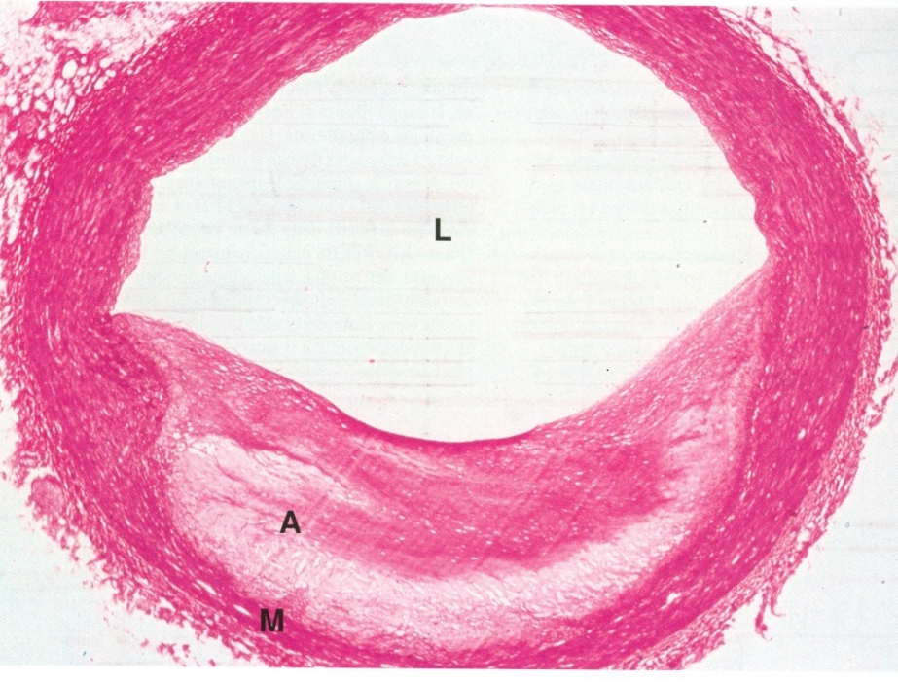
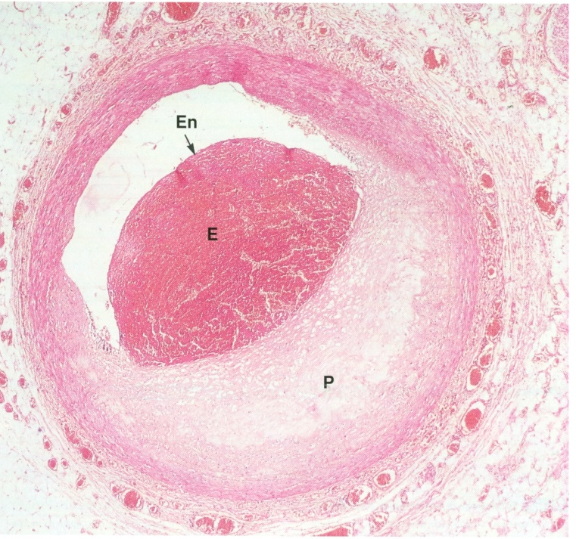
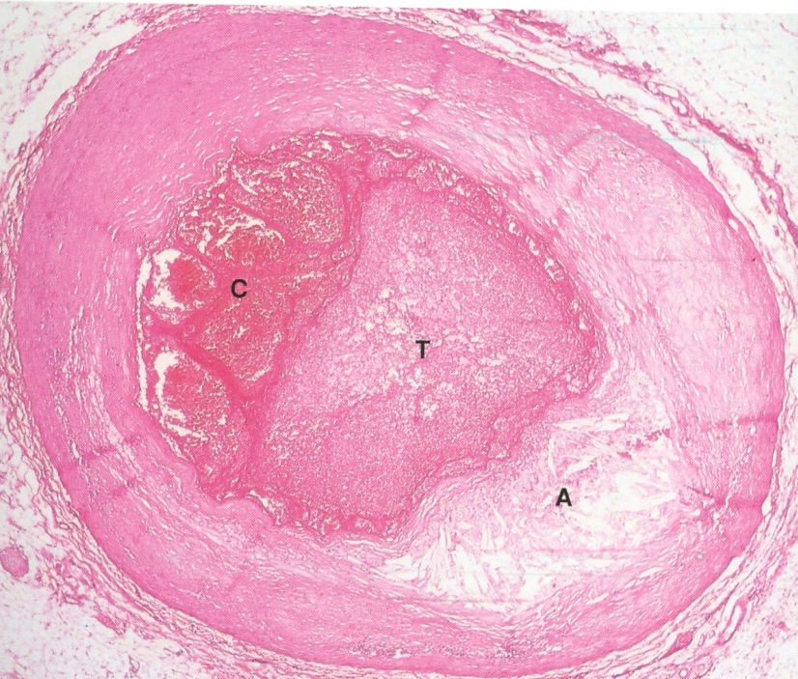
Cardiopatia ischemica
La patogenesi del dolore ischemico cardiaco è rappresentata dalla diminuzione del flusso ematico al miocardio con conseguente ipossia/anossia
La causa più comune di dolore ischemico è l’aterosclerosi (altre cause possono essere valvulopatie – stenosi aortica in sistole e insufficienza aortica in diastole)
Tachicardia, Ipotensione, Anemia sono fattori precipitanti
STENOSI ARTERIOSA DA ATEROMA
EMORRAGIA IN PLACCA
TROMBO su ATEROMA

Slide 6
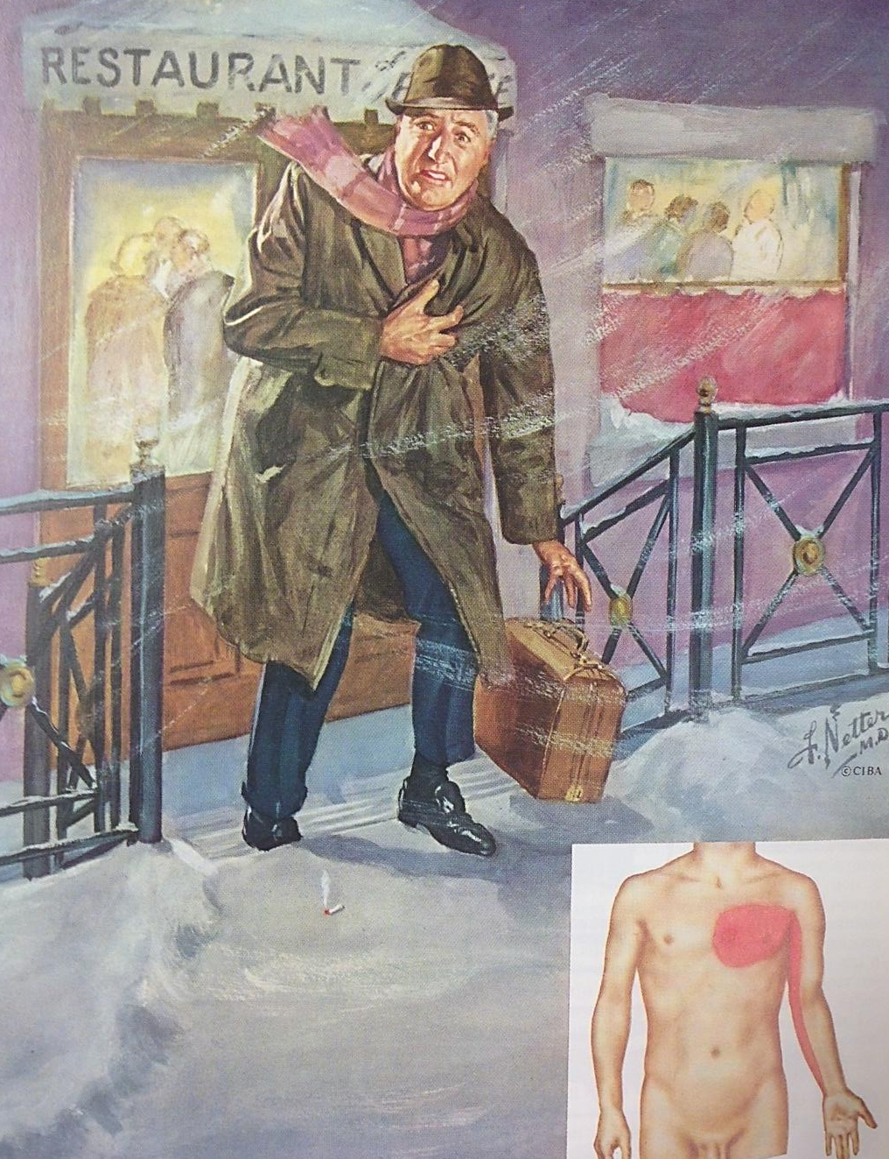
STENOSI ARTERIOSA DA ATEROMA
In condizioni di riposo la riduzione dell’apporto ematico per stenosi di un vaso è compensata dal circolo collaterale che si viene a formare (riserva coronarica è totalmente impegnata).
Dopo stimolo, ANGINA PECTORIS (STABILE)– dolore precordiale gravativo costrittivo urente, che compare in coincidenza con i fattori scatenanti che, unitamente alla stenosi, portano ad ischemia miocardica.
Dolore dura 15 minuti e scompare dopo 5-10 minuti di riposo o dopo nitroglicerina
Esercizio fisico
Digestione
Freddo
Emozioni

Slide 7
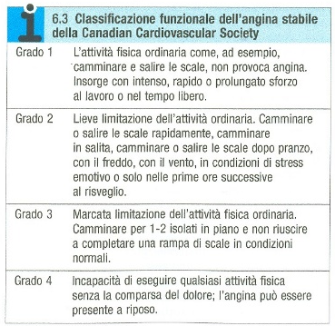
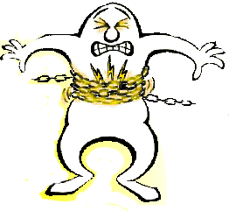
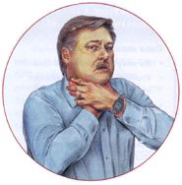
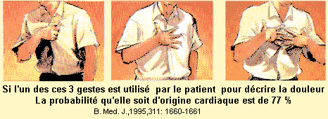
Angina pectoris tipica (certa) | 1. Dolore retrosternale con durata e qualità tipiche 2. Provocato da sforzo e/o emozione 3. Alleviato da riposo e/o nitroglicerina
Angina atipica (probabile) | Presenta due delle caratteristiche sopracitate
Dolore toracico non cardiaco | Presenta una o nessuna delle caratteristiche sopracitate
MORSA

Slide 8
Usuale localizzazione del
dolore miocardico ischemico
Lato destro
Mascella
Epigastrio
Dorso
Sedi meno frequenti del dolore miocardico ischemico

Slide 9
Walking Through Angina – alcuni pazienti descrivono un’angina che si attenua passeggiando, perché la vasodilatazione periferica indotta dall’esercizio fa diminuire il carico di lavoro del cuore
Angina notturna, da decubito, si verifica di notte, quando il soggetto è in posizione supina. E’ causata dal maggior ritorno venoso o da una diminuita efficacia dei farmaci anti-anginosi che sono spesso assunti durante l amattinata ed esauriscono il loro effetto durante la notte.
Angina di Prinzmetal compare a riposo, spasmo focale di arteria coronaria epicardio, con ischemia miocardio

Slide 10
STENOSI ARTERIOSA DA ATEROMA
Angina pectoris instabile è un’angina a insorgenza improvvisa, a riposo, di intensità, durata (>10 minuti) e frequenza crescenti, che rappresenta un’emergenza perché può indicare la presenza di un infarto del miocardio.

Slide 11
TROMBO su ATEROMA
Qualità: solitamente simile al dolore anginoso, ma assai più intenso, è descritto come costrittivo, gravativo, dilaniante, urente. Senso di morte imminente “angor animi”
Localizzazione: come per angina pectoris
Irradiazione: come per angina.
Insorgenza/cause scatenanti: l'insorgenza del dolore è solitamente improvvisa (più frequentemente nelle ore del mattino), solitamente senza relazione a sforzi fisici.
Durata: oltre i 20 minuti. NON RISPONDE ALLA NITROGLICERINA
Sintomi associati: agitazione, sudorazione fredda, nausea, vomito. Febbre.
Shock cardiogeno, EPA, aritmie, rottura muscolo papillarei.
ATTENZIONE ALL’EQUIVALENTE ISCHEMICO
Trombosi di un grande ramo coronarico (o ipotensione, anemia, stenosi aortica che compromettono la circolazione collaterale di compenso in paziente con coronaropatia) portano a anossia acuta e persistente con necrosi miocardio = INFARTO ACUTO MIOCARDIO

Slide 12
 | Angina | IMA | Pericardite | Dissecazione
Site | Retrosternale | Retrosternale | Retrosternale | Interscapolare/retrosternale
Onset | Pochi minuti | Pochi minuti | Graduale/cambio posizione | Improvviso
Character | Costrittivo, peso | Costrittivo, peso | Acuto, trafittivo, pleuritico | Lancinante “a colpo di pugnale”
Radiation | Arto sinistra | Arto sinistra, collo | Spalla sinistra, dorso | Dorso
Associated features | Mancanza di respiro | Sudorazione, nausea, vomito, dispnea, sensazione di morte imminente | Prodromi simil-influenzali, febbre, difficoltà respiratorie | Sudorazione, asimmetria polsi, sincope, segni neurologici, segni di ischemia periferica
Timing | 2-15 minuti | Prolungato | Insorgenza graduale, durata variabile | Prolungato
Exacerbating/Relieving factors | Esercizio, sforzo, stress, freddo, alleviato da nitrati | Spontaneo, non alleviato da nitrati | Sdraiarsi peggiora, FANS migliorano | Spontaneo, nulla lo allevia
Severity | Lieve/moderata | Grave | Può essere grave | Molto grave

Slide 13
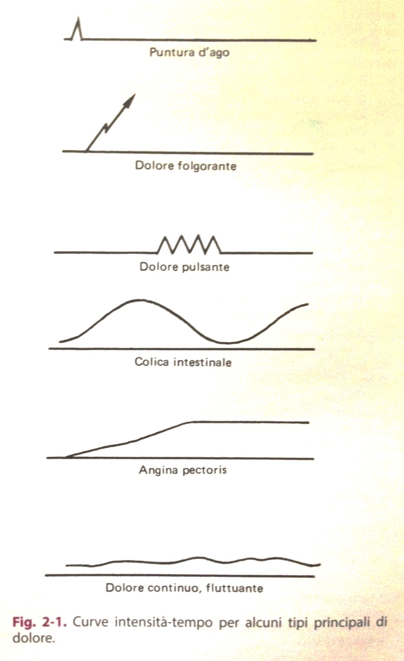
PERICARDITE
DISSECAZIONE
CARDIOPATIA ISCHEMICA

